Slide 1


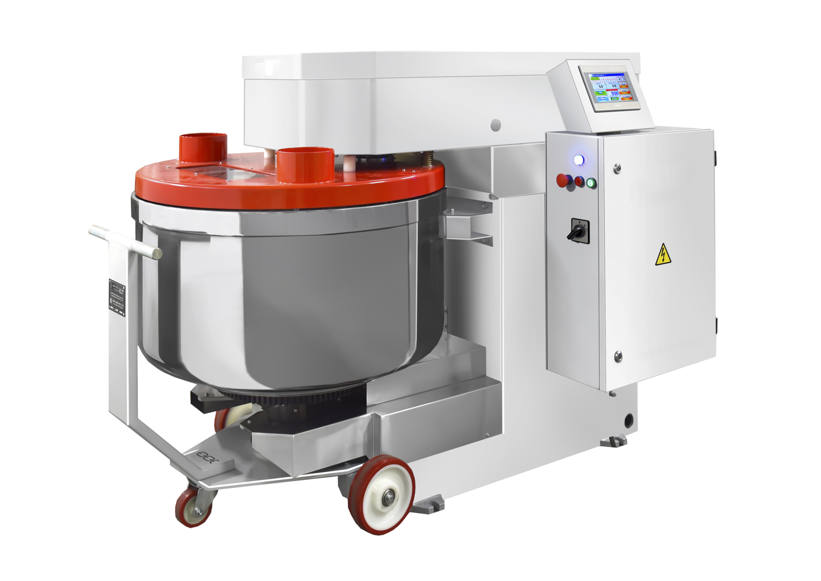
«Автоматизированный тестомесильный аппарат»
  (АТМА)

Slide 2


Проблема, которую решает проект
Наш проект решает ряд проблем на хлебозаводе:
1. Снижение ошибок.
2. Увеличение производительности.
3. Повышение качества продукции.

Slide 3
Проблемная ситуация
Существует несколько основных причин проблемных ситуаций, возникающих на производстве:
1. Несоответствия в качестве продукции.
2. Низкая производительность и длительное время подготовки.
3. Отсутствие точной регулировки и мониторинга.

Slide 4
Как ЦА решает свою проблему сейчас?
Вариант 1
Вариант 2
В наше время на предприятиях загрузка ингредиентов все еще выполняется вручную
Ручное тестирование: это классический метод, который включает проверку продукта вручную. Люди могут выполнять проверки и тестирование, исходя из определенных критериев качества.

Slide 5
Описание решения
Автоматизированный тестомесильный аппарат (ATMA) является технологическим решением, используемым в пищевой промышленности для приготовления исходных смесей. Вот описание основных характеристик ATMA:
Точность и повторяемость
Программируемость
Контроль процесса
Экономичность
Интеграция с другими производственными системами

Slide 6
Описание MVP
Преимущества использования умной тестомесильной машины очевидны. Во-первых, значительное сокращение времени, затрачиваемого на подготовку и смешивание теста.
Во-вторых, используя датчики и сеснсоры, машина способна автоматически корректировать параметры, исходя из различных факторов.
Как результат, внедрение этой технологии принесет предприятию немедленные и долгосрочные выгоды.

Slide 7
Уникальность решения
В России на данный момент отсутствуют автоматизированные тестомесильные машины
Обзор мировых тенденций и технологий в этой области могут быть полезны для определения потенциальных путей развития и внедрения подобных систем в России.

Slide 8
Модель монетизации
1. Посещение профессиональных форумов и конференций, а также специализированных инвестиционных ивентов.
2. Использование соцсетей не только для публикации новостей о стартапе и продвижения продукта, но и для создания своей истории.

Slide 9
Дорожная карта
Составь дорожную карту проекта.
Подсказка: опирайся на цели, которых хочешь достигнуть в определенные сроки
Формирование команды
Проектирование аппарата
Сборка рабочего прототипа
Тестирование функционала
сентябрь 2023
октябрь 2023
ноябрь-декабрь 2023
январь 2024
Представление аппарата производству
Договорёности с предтприятием, дальнейшее улучшение аппарата
Старт продаж
май 2024
февраль-апрель 2024
февраль 2024

Slide 10

Команда проекта
Роман Молоков
Валерия Кольцова
Артем Абрамов
Алексей Пузаков
Никита Романцов
Автор идеи, отвечает за стратегическое планирование
Идейный вдохновитель, спикер
Конструктор
Предприниматель
Предприниматель
Зубова Елена Владимировна
Наставник

Slide 11
Обратная связь
Телефон: +79300703162
Электронная почта: romanmolokoff@yandex.ru

Slide 12
Сделано на платформе «Преактум» с помощью PRE.INC

